Slide 1

It brothers: Consultora Especialista en ciencia de datos
Machine learning e-commerce olist

Slide 2

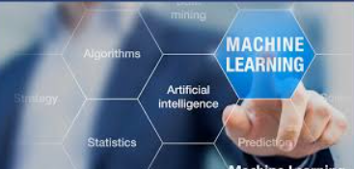
Machine learning

Slide 3
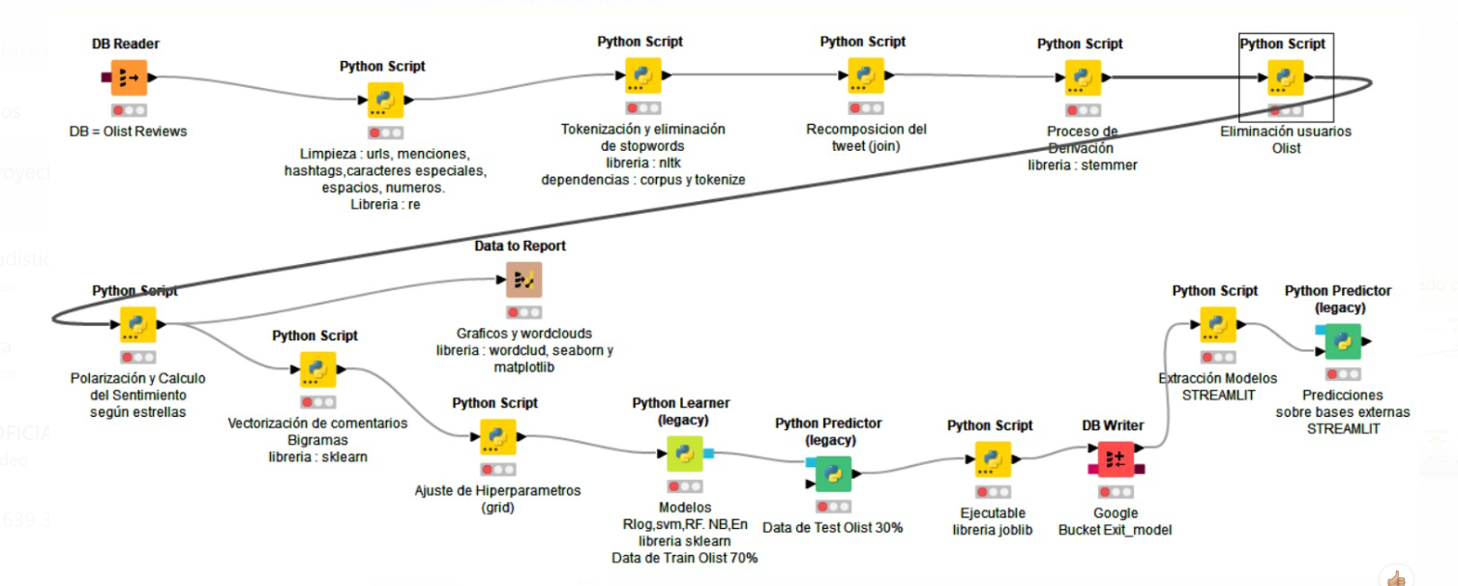
workflow

Slide 4
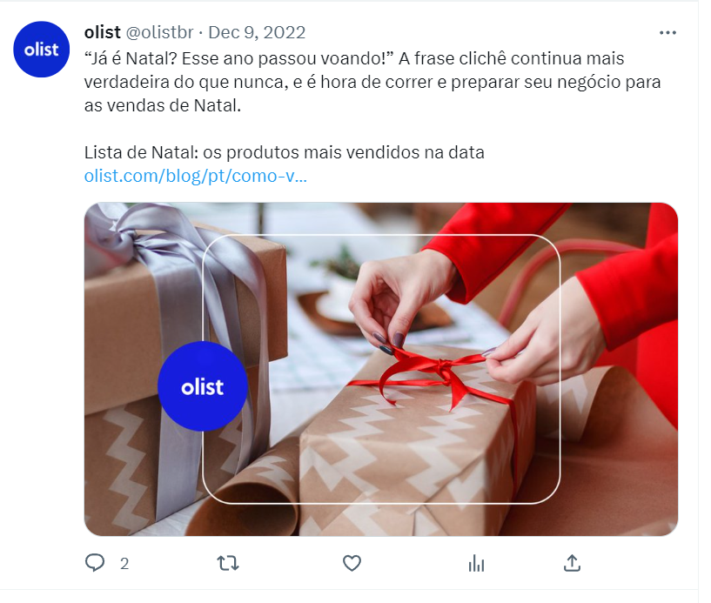
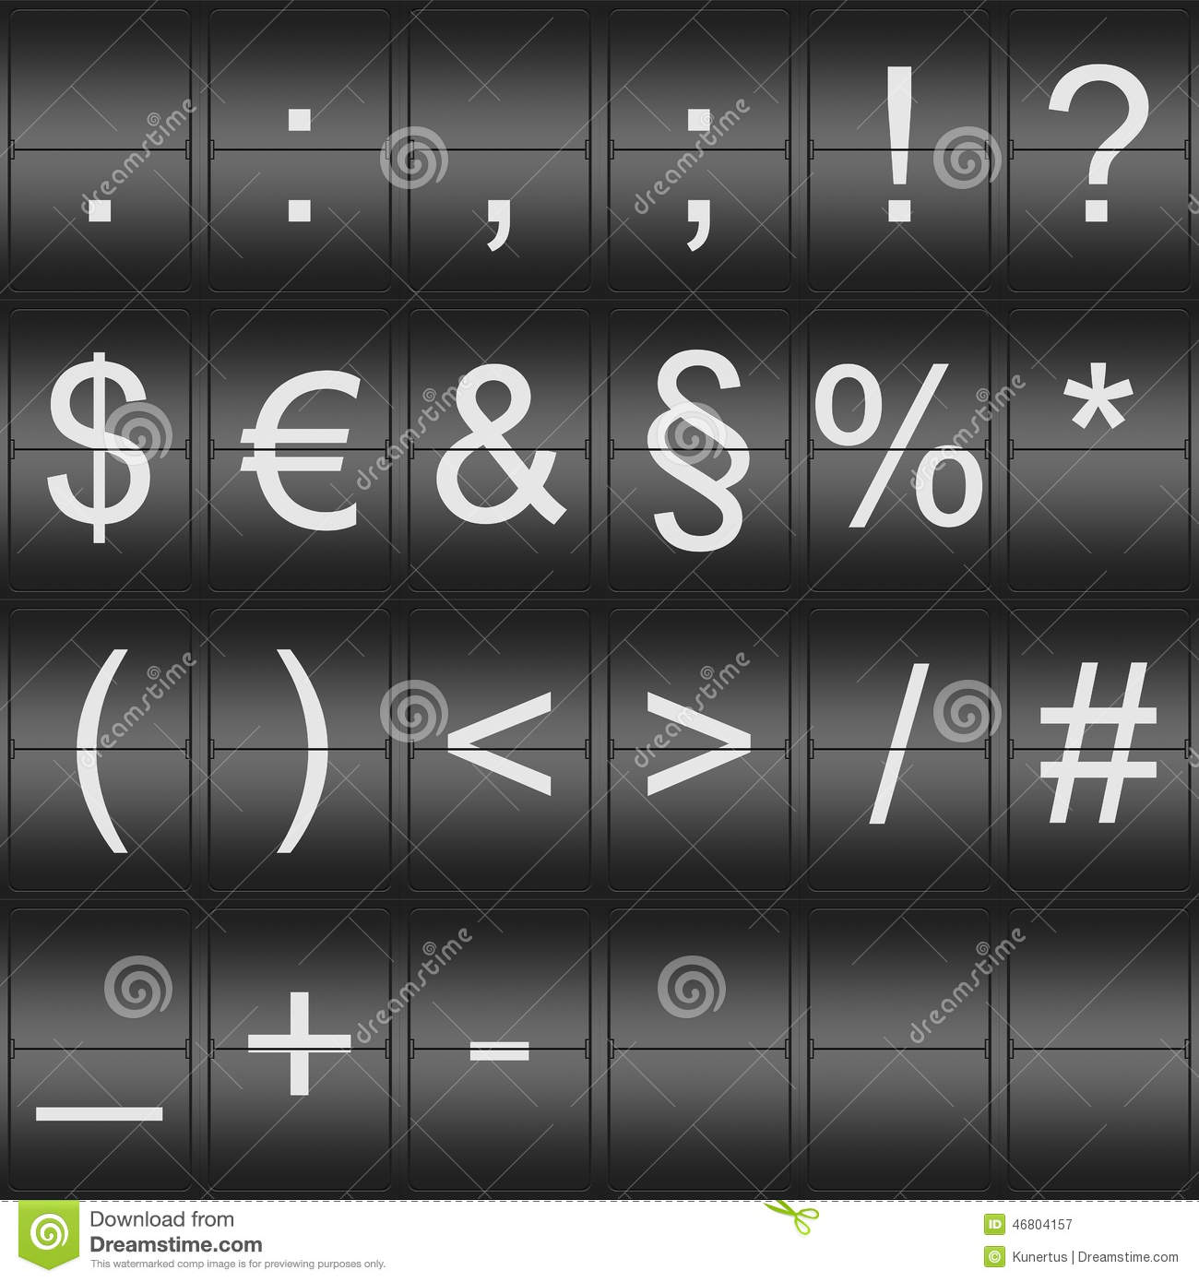

Primer Limpieza

Slide 5
workflow
CV

Slide 6
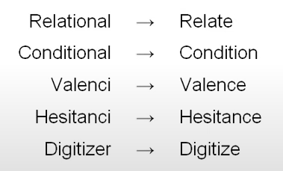
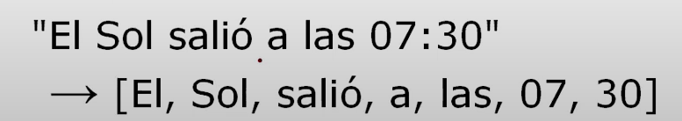
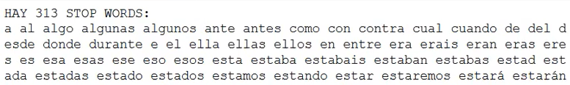
PROCESOS CLAVES
Stemming
Tokenizar :
Eliminar Stopwords :

Slide 7
workflow
CV

Slide 8
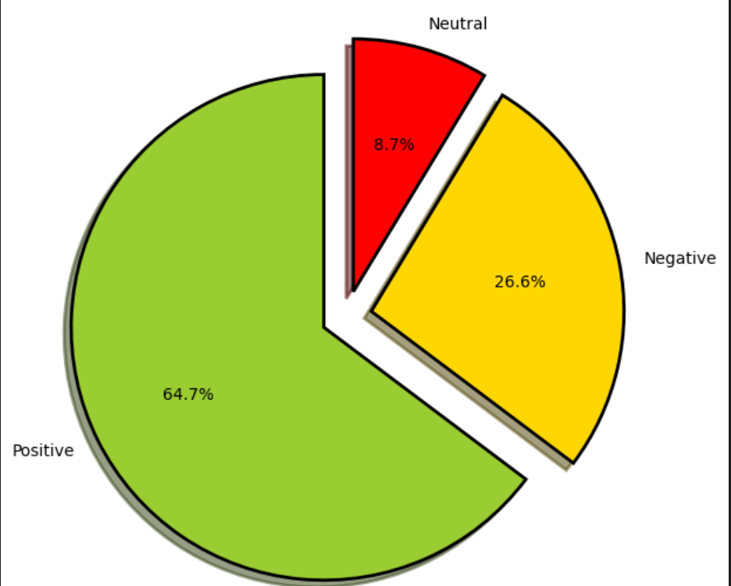

Polarización
Distribución del Sentimiento

Slide 9
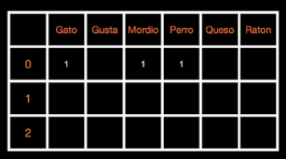
Vectorización
Vectorizar

Slide 10
workflow
CV

Slide 11
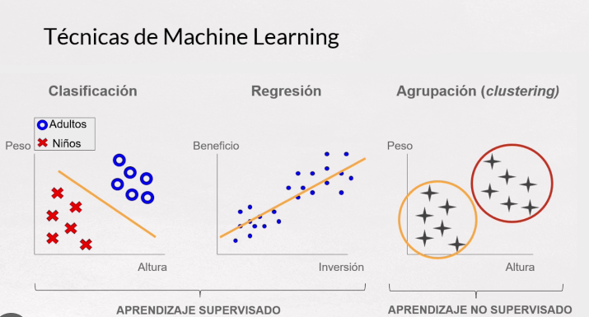
Que sigue?

Slide 12
workflow
CV

